Slide 1



현장연계 미래선도인재양성 지원사업
인하대학교 IN-GPS사업단
2023 최종성과발표회
강화학습 기반의 유기물 소자 투입 공정 최적화를 통한
유기물 소자의 효율적 사용 및 생산 비용 절감
DSRL
지도교수 이현록(산업경영공학과) 산업체멘토 정재희(LG Display)
팀장 최인준(산업경영공학과) 팀원 황인근(산업경영공학과) 팀원 오민규(산업경영공학과)
팀원 김가은(산업경영공학과) 팀원 이정은(산업경영공학과) 팀원 하다은(산업경영공학과)

Slide 2
CONTENTS
01
연구 개요
02
연구 내용
연구 배경
연구 문제
연구 설계
강화학습 모델
03
연구 결과
04
활용방안 및 기대성과
비교 대상
비교 분석
생산계획 산출 Tool

Slide 3
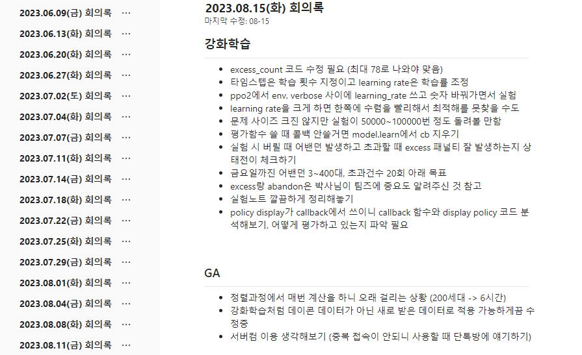


협력 체계
매주 회의 진행 후 회의록 작성
데이터 및 피드백
최적화 결과 공유
매주 2회 프로젝트 회의 진행
매달 1회 LG 디스플레이 산업체 멘토와 미팅

Slide 4
Part 1,
연구 개요
연구 배경
연구 문제
연구 설계

Slide 5
01. 연구 배경
LCD와 OLED 제조 공정
LCD
TFT
컬러 패터닝
셀
모듈
OLED
LTPS
유기물 증착
유기물 봉지
셀
모듈
유기물 증착 과정의 추가로 유기물 소자 셋업 필요

Slide 6
01. 연구 배경
소자 셋업
소자 셋업 시간 데이터
From | To | 소요시간
A | B | 33
 | C | 45
C | A | 45
 | C | 33
소자 셋업 예시
A➝C➝C : 45+33=78 hr
C➝A➝C : 45+45=90 hr
소자 폐기 발생 경우
…
모델 변경 시 소자 낭비 발생
새로운 소자 셋업 시 기존 소자 폐기
모델 변경 시간 데이터
From | To | 모델변경시간
모델 A | 모델 B | 24
 | 모델 C | 5
모델 B | 모델 A | 18
 | 모델 D | 4.5
소자 폐기량과 시간 loss로 인해 억대 손실 발생
…
Notes:
소자별 셋업 시간, 모델별 변경 시간이 달라 셋업 순서가 중요
셋업된 소자를 모두 사용하지 않고 다른 소자 셋업시 남은 소자 전량 폐기

Slide 7
02. 연구 문제
문제 분석 및 해결 방안
기존 최적화 방법의 한계
강화학습 기반의 최적화
OLED 패널 공정의 복잡한 제약 반영이 어려움
비선형계획 문제 풀이가 어려움
문제 풀이에 많은 시간 소요
복잡한 제약 반영 용이
시뮬레이션을 통해 비선형계획 문제 풀이
상대적으로 더 빠른 시간에 해 도출

Slide 8

03. 연구 설계
세부 연구 배경
LTPS
유기물 증착
주문 데이터
공장명 | 모델명 | 수량 | 납기 일자
성형 1공장 | A | 750 | 2020-07-23
 | C | 127 | 2020-07-12
 | D | 40 | 2020-09-12
성형 2공장 | A | 1600 | 2020-09-17
 | B | 1560 | 2020-09-29
 | C | 104 | 2020-06-23
성형1공장
원형공장
성형2공장
…
소자 투입 순서 최적화를 통해 생산계획 도출

Slide 9
03. 연구 설계
주요 연구 내용
1
강화학습(RL) 문제 정의
1
데이터 인풋 자동화
현업 간트차트 분석
1
RL 모델 설계
2
성능 비교를 위한 GA 모델 설계
1
주문 변동 반영 툴 제작
3
GUI 개발

Slide 10
Part 2,
연구 내용
강화학습 모델

Slide 11
04. 강화학습 모델
소자 투입 결정
소자 투입 결정
모델 투입
모델 투입
소자 투입 결정
모델 투입
소자 투입 결정
파악된 정보 :
모델 생산량
모델 종류
셋업된 소자 잔량
셋업된 소자 종류
현재 시간
강화학습 목표:
소자 투입 결정
폐기량 최소화
납기 지연 최소화

Slide 12
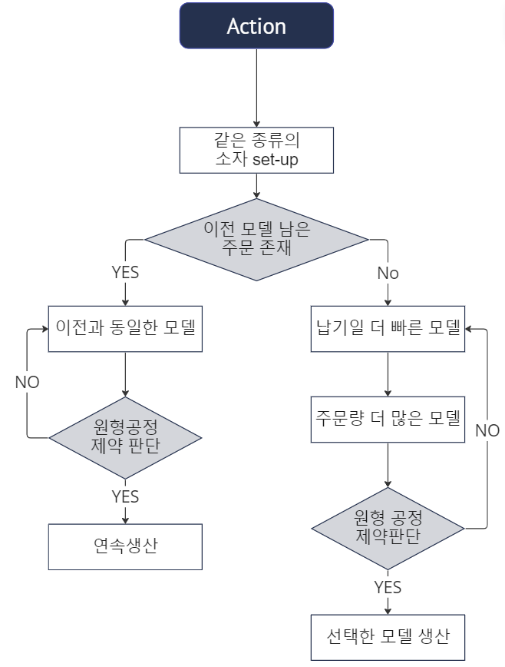
04. 강화학습 모델
모델 투입 결정
모델 투입
소자 투입 결정
소자 투입 결정
모델 투입
모델 투입
모델 투입
소자 투입 결정
모델 투입 우선순위:
1
1
연속생산 - 직전에 생산하던 모델
1
2
납기일 빠른 주문의 모델 (Earliest Due Date)
1
3
생산 소요 시간이 긴 모델 (Longest Processing Time)

Slide 13
Part 3,
연구 결과
Part 3,
비교 분석
최적 계획 산출
생산계획 변경 tool

Slide 14
Part 2,
05. 비교 대상
RL, GA, 현업
RL (Reinforcement Learning)
성형1공장
총 주문건수 | 소자 종류 | 모델 종류
78건 | 3가지 | 8가지
PPO (Proximal Policy Optimization)
GA (Genetic Algorithm)
메타 휴리스틱의 일종
성형2공장
총 주문건수 | 소자 종류 | 모델 종류
241건 | 3가지 | 17가지
현업
실제 과거의 현업 생산 계획 분석

Slide 15
06. 비교 분석
성능 비교
성형 공장 | 엔진 | 폐기량 (day) | 납기 지연 생산 수량 | 모델 변경 횟수 | 셋업 횟수 | 가동률
성형 1공장 | RL | 18.88 | 84 | 6 | 6 | 97.5%
 | GA | 25.63 | 211 | 6 | 7 | 97.8%
 | 현업 | 26.55 | 6,315 | 6 | 7 | 97.8%
성형 2공장 | RL | 26.55 | 120 | 16 | 6 | 88.4%
 | GA | 26.55 | 9,358 | 16 | 6 | 88.4%
 | 현업 | 70.14 | 50,461 | 23 | 8 | 86.7%
RL이 폐기량 및 납기 지연 수량 면에서 우수

Slide 16
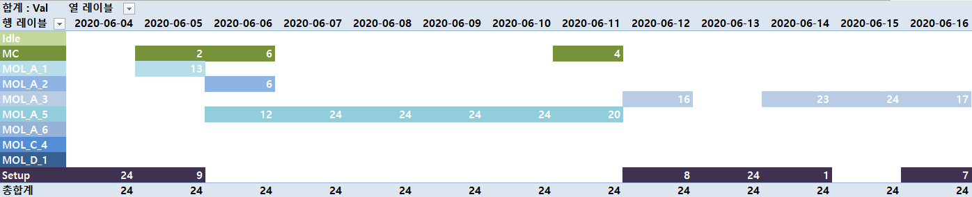
Part 2,
07. 최적 계획 산출
생산계획 출력
(성형1공장)
고객의 주문 변경 요청이 들어온다면 ?

Slide 17
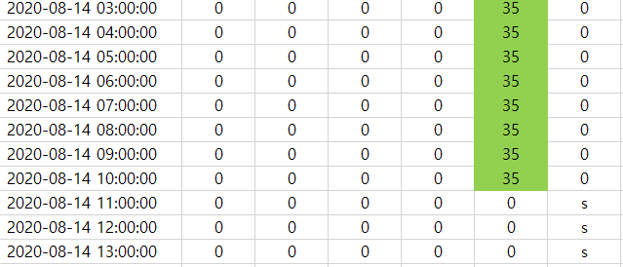
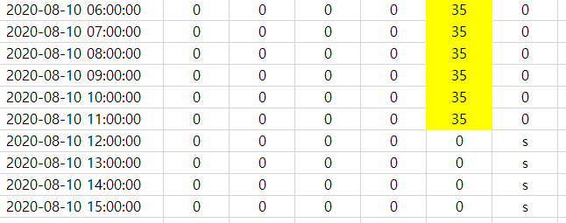
08. 생산계획 변경 tool
변경된 생산계획 테이블 by 휴리스틱
고객 주문
납기일 변동 주문 2020-08-14 => 2020-08-10
증산 / 감산 / 납기 변동
시간 효율 저하
비용 발생
생산성 감소
휴리스틱 알고리즘
변동 반영 NEW 생산계획 산출

Slide 18
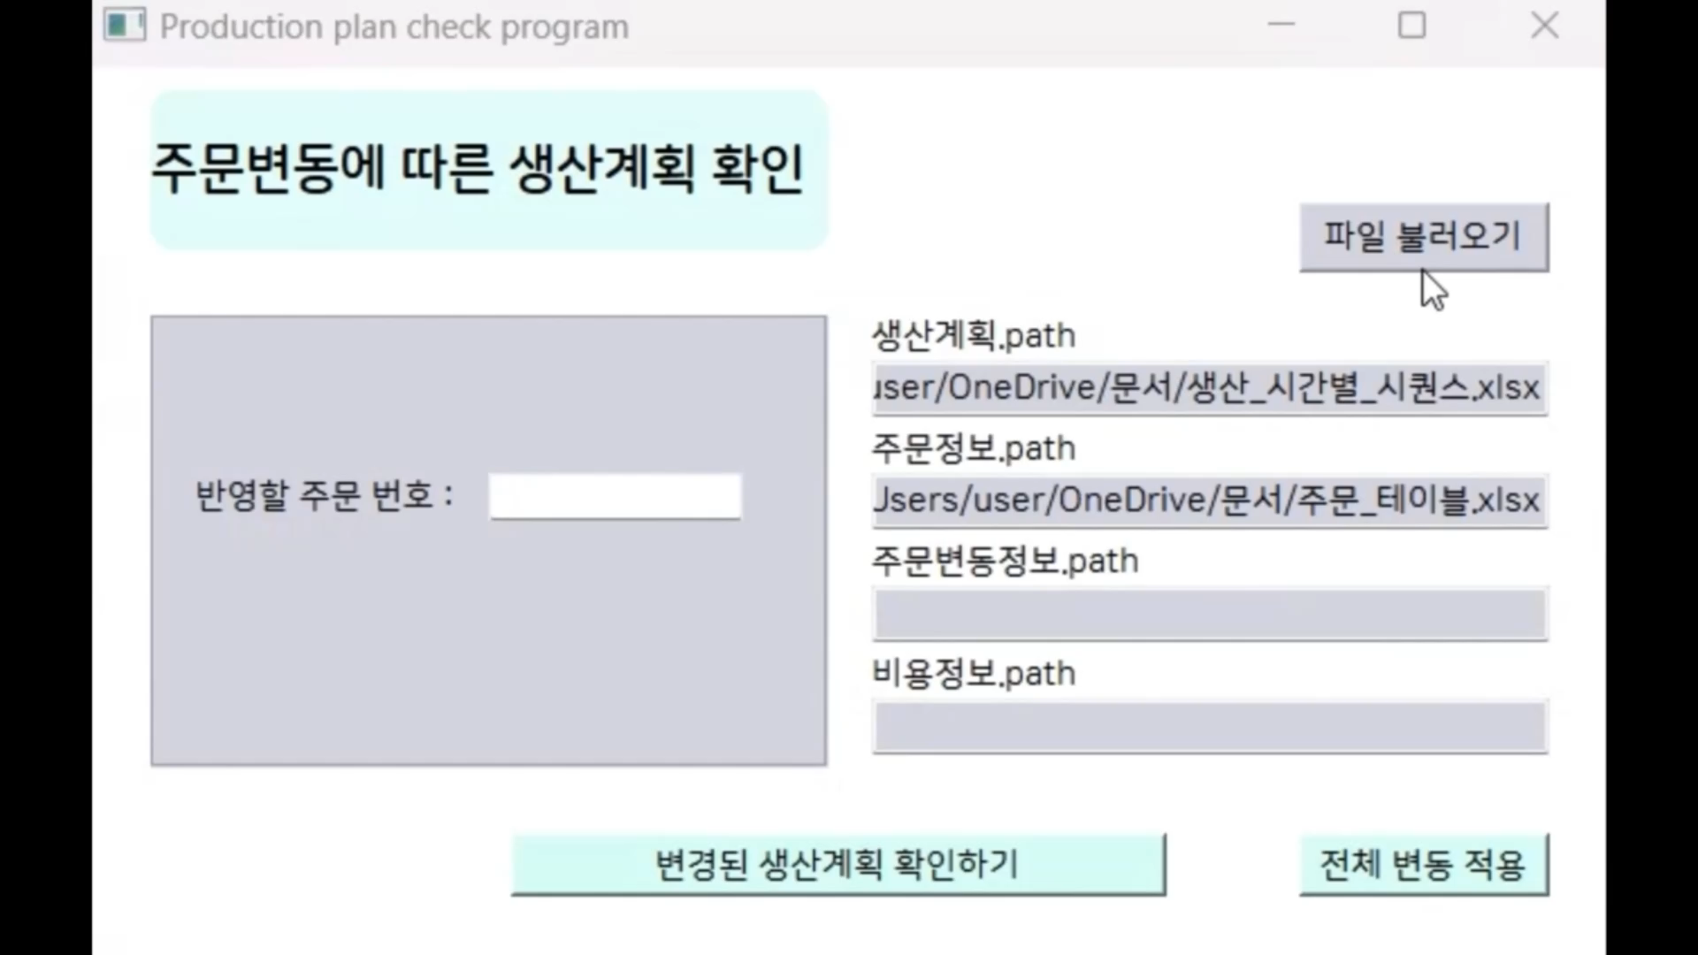
08. 생산계획 변경 tool
고객 주문
그래픽 사용자 인터페이스(GUI) 실행 화면
증산 / 감산 / 납기 변동
시간 효율 저하
비용 발생
생산성 감소
휴리스틱 알고리즘
변동 반영 NEW 생산계획 산출

Slide 19
Part 4,
활용방안 및 기대성과

Slide 20


Part 2,
09. 활용방안 및 기대성과
유기물 소자 투입 공정 최적화
1. 생산계획 수립 시간 단축
2. 생산 비용 절감
3. 사용자 편의성 확대
다중공정 확대
$
기존 엔진 : 360 min
강화학습 엔진 : 5 min
-> 98.5% 시간 단축
소자 폐기량과 납기 지연 생산 수량 최소화
-> 현업 대비 52% 비용 절감
매뉴얼 작업 최소화
다양한 시나리오 선택 가능

Slide 21
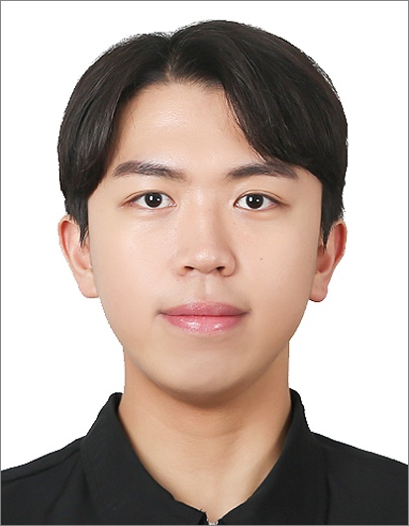
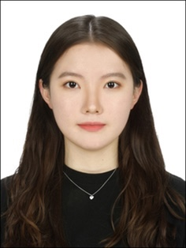
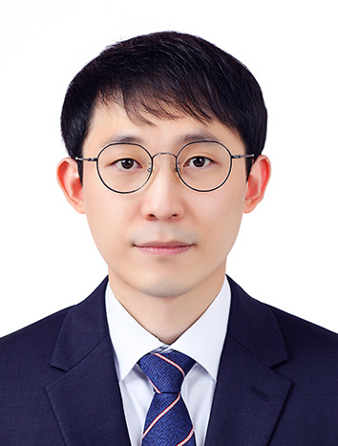
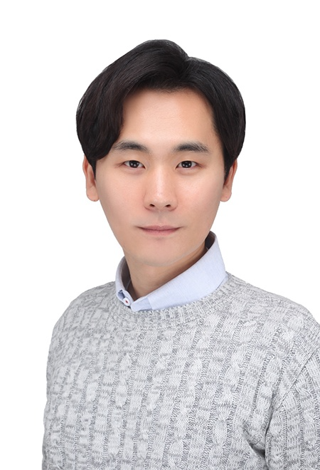
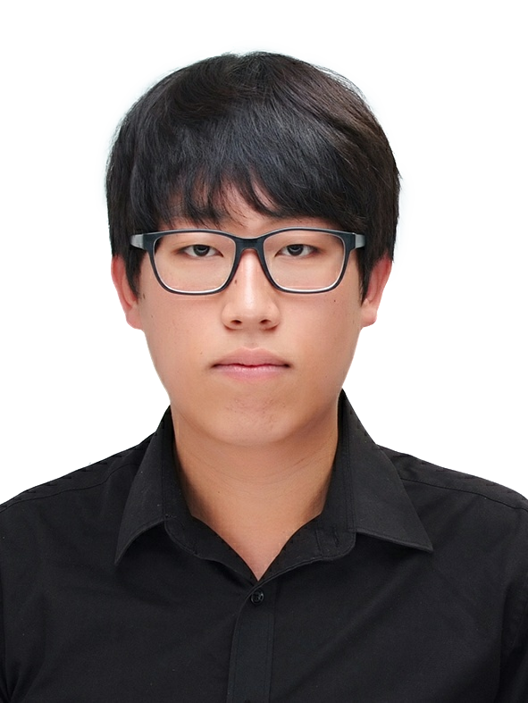
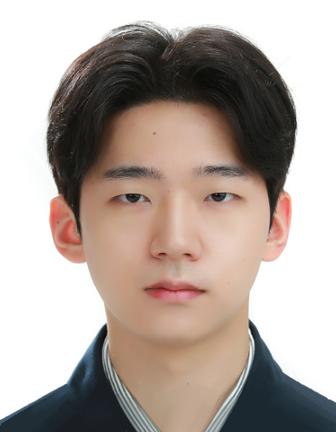
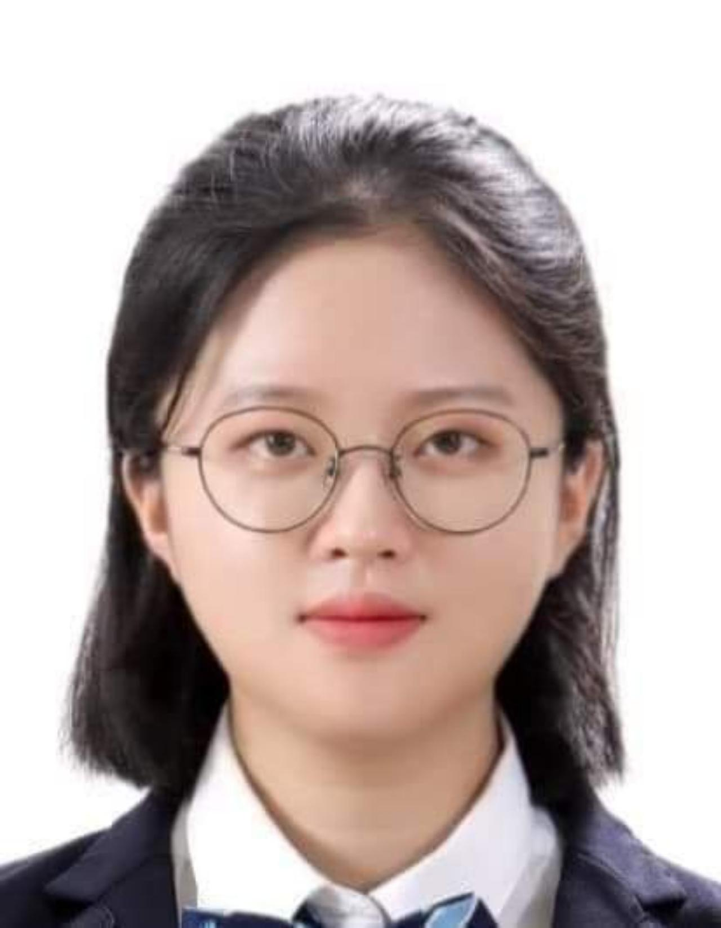
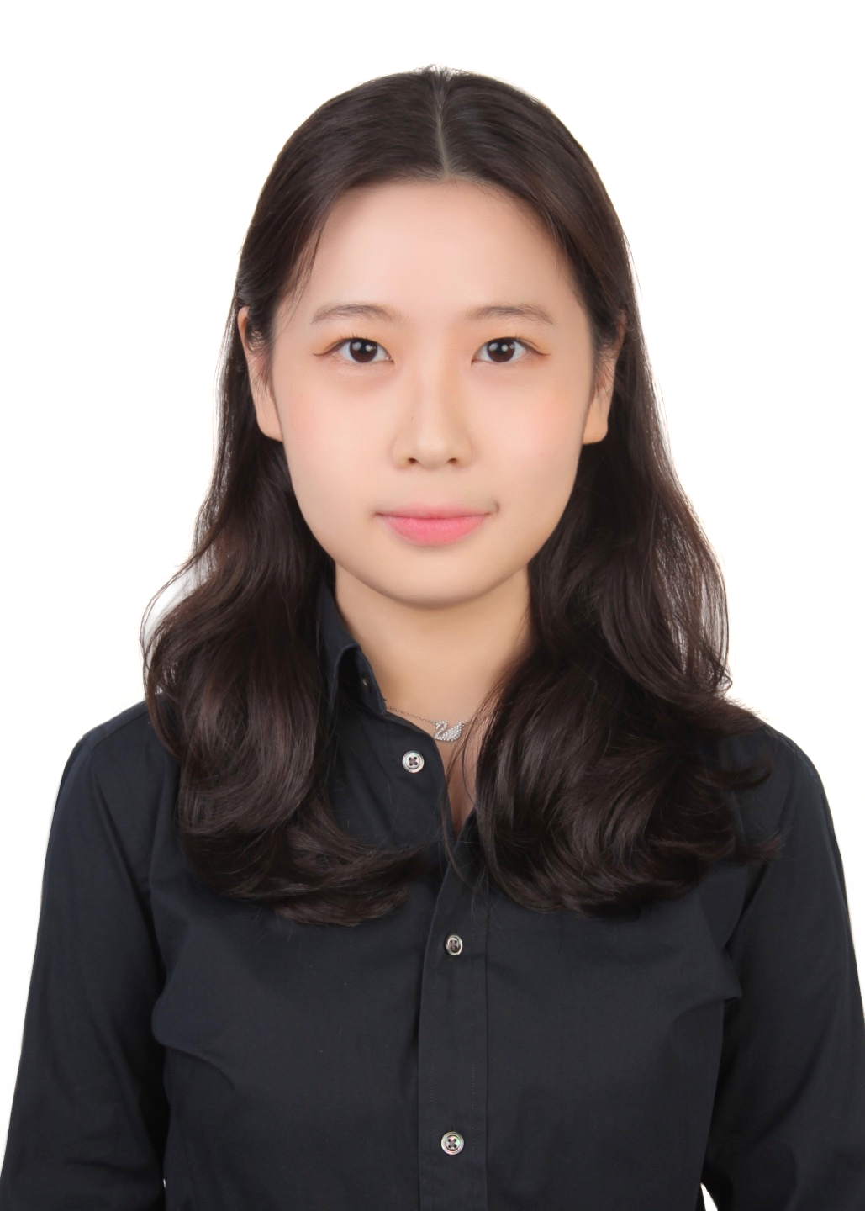
팀 소개 및 역할
팀 소개 및 역할
RL 모델링
MDP 모델 설계
지도교수
산업체 멘토
팀장
황인근
김가은
GA 실험 진행
RL 실험 진행
RL 실험 진행
이현록
정재희
최인준
오민규
이정은
하다은

Slide 22

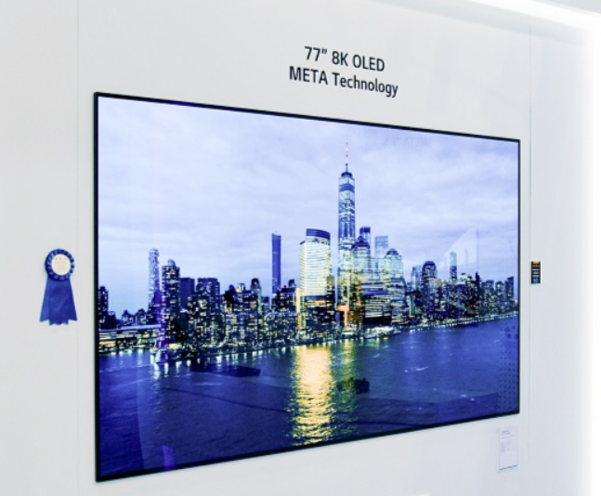
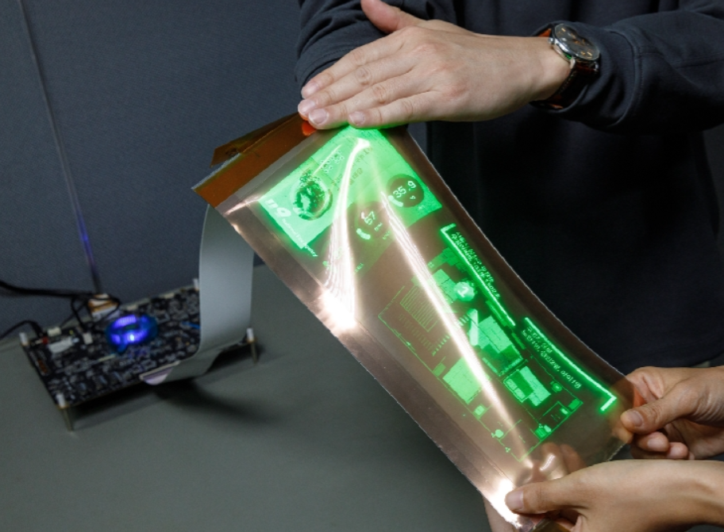
참여기업 소개
LG Display
기업명
LG Display
업종
디스플레이 패널 제조업
→ OLED
→ IPS 패널
회사 소개
차별화된 기술력으로 혁신적인 디스플레이 제품을 생산, 판매하는 회사
북미와 유럽 중국 등 주요 시장에서 협업 강화를 위한 생산 거점 운영
TV, Mobile, IT, Auto, Commercial 등 다양한 디스플레이 제품군에서 차별화된 가치를 제공하며 디스플레이 산업 선도
주요 기술
매출액 대비 연구개발비 비중은 약 7%대로 신제품/신기술에 대한 체계적인 연구개발활동을 통해 고객 가치를 지속적으로 창출
국내 및 중국, 베트남에 생산 법인을 갖고 있으며, 생산 능력은 8세대 글라스(2200x2500mm) 기준으로 연간 약 9.2백만장 수준
직무정보
DX : AI/Big Data, 업무혁신 등
R&D : 회로설계, 기구설계, 광학설계 등
생산지원 : 구매, 생산기획관리, 품질 등
제조 : 공정개발, 공정장비 등
영업/마케팅 : 상품 기획, 영업, 마케팅 등

Slide 23
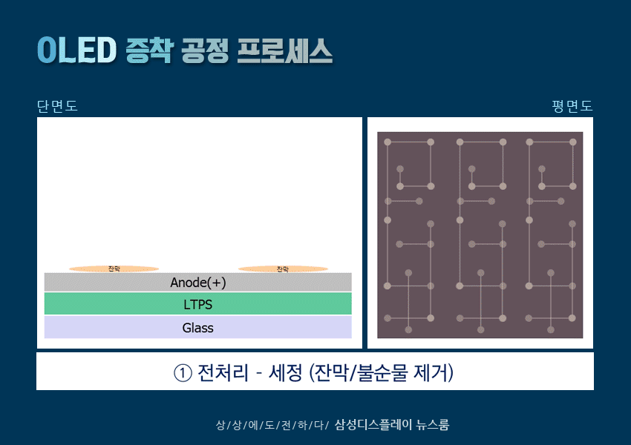
OLED 디스플레이
생산공정
https://news.samsungdisplay.com/10330, 디스플레이 톺아보기
LTPS
전자의 이동 성능을 높인
TFT의 한 종류
LTPS
증착(Evaporation)
자체발광 OLED 픽셀을 만들기 위한 과정에 필요한 방법
증착(Evaporation)
봉지(Encapsulation)
OLED의 유기물층과 전극에 산소와 수분을 차단하는 공정
봉지(Encapsulation)
셀(Cell)
디스플레이 기판에서 적절한 크기로 잘라낸 상태
셀(Cell)
모듈(Module)
최종 제품에서 구동할 수 있도록 한 디스플레이 단위 부품
모듈(Module)

Slide 24
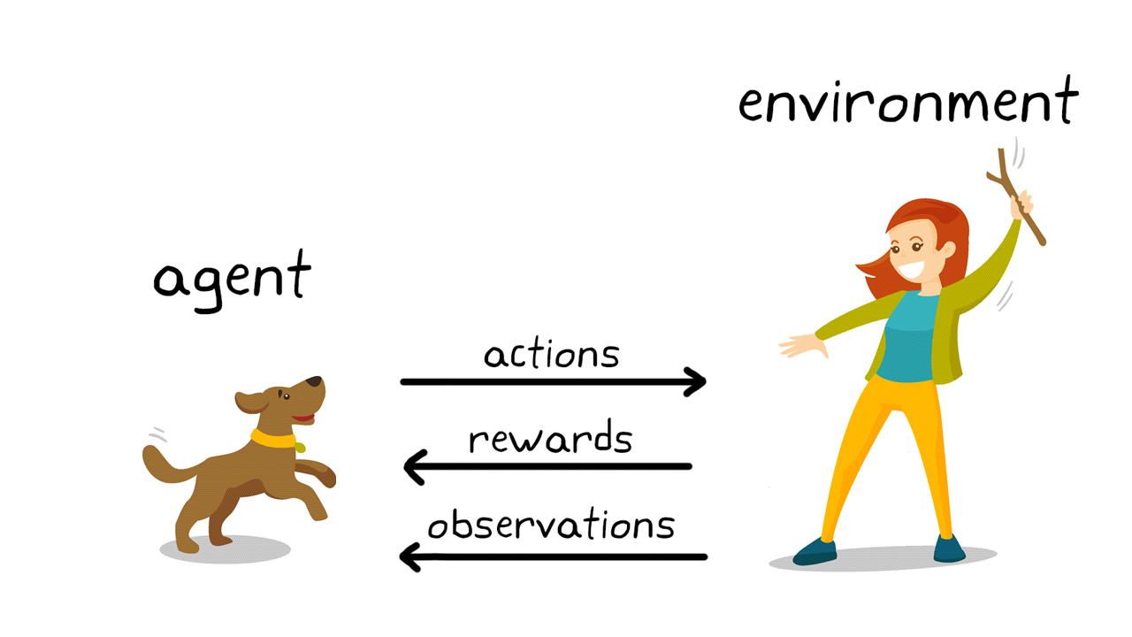
강화학습 모델
강화학습 정의 및 알고리즘 소개
1. 강화학습이란
- 주어진 상태(state)에서 기계가 취하는 행동(action)에 서로 다른 보상 제시
- 보상을 가장 많이 받을 수 있는 방식이 무엇인지를 스스로 학습
2. PPO(Proximal Policy Optimization) 알고리즘
- Policy Gradient Learning의 단점을 보완한 모델
- 학습 데이터를 재사용하는 모델로, Episode 단위로 반영하는 것이 아닌
Step 단위로 학습데이터를 만들어 학습하는 방식으로 학습 효과를 높임
3. DQN(Deep Q-Network) 알고리즘
4. 강화학습 기반 스케줄링 연구
- DQN은 Q-함수를 인공신경망으로 근사하여 타입 스텝별로 에피소드와 얻는 데이터로부터 인공신경망 학습
- Q-함수는 특정 상태에서 행동을 했을 때 얻을 수 있는 기댓값들의 반환값
- 강화학습을 활용한 방문 간호 스케줄링
- 강화학습을 이용한 납기 제약 하에서의 셋업 스케줄링
- 작업 준비비용 최소화를 고려한 강화학습 기반의 실시간 일정계획 수립기법

Slide 25
Part 2,
강화학습 모델
강화학습 모델
용어 설명
강화학습 정의 및 알고리즘 소개
[ 실제 OLED 공정 용어 ]
[ 강화학습 모델 용어 ]
원장 LTPS 기판
원형
OLED 원장 패널
mol
유기물 소자
소자

Slide 26
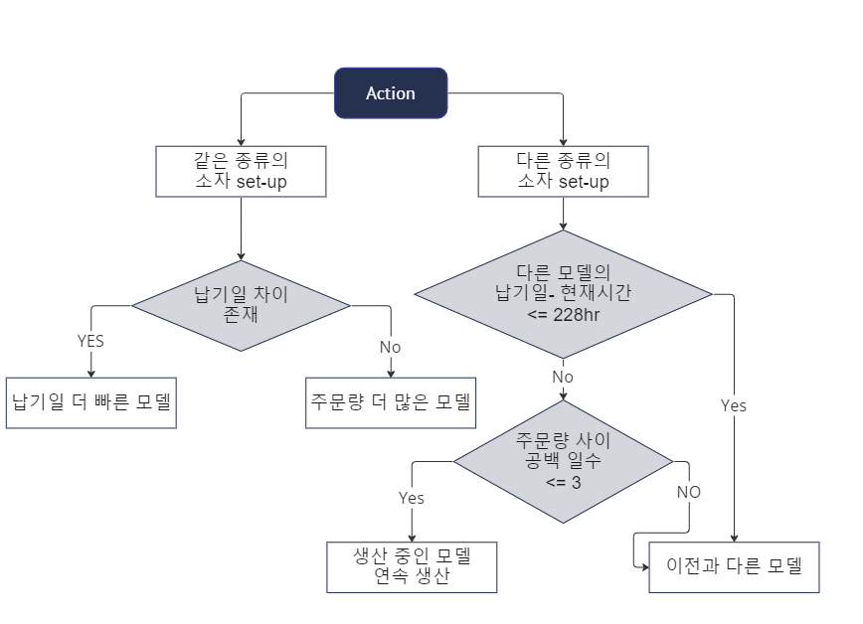
모델 투입 RULE
원형 투입 Rule 1
1. LPT(Longest Processing Time), EDD(Earliest Due Date) 규칙 적용

Slide 27
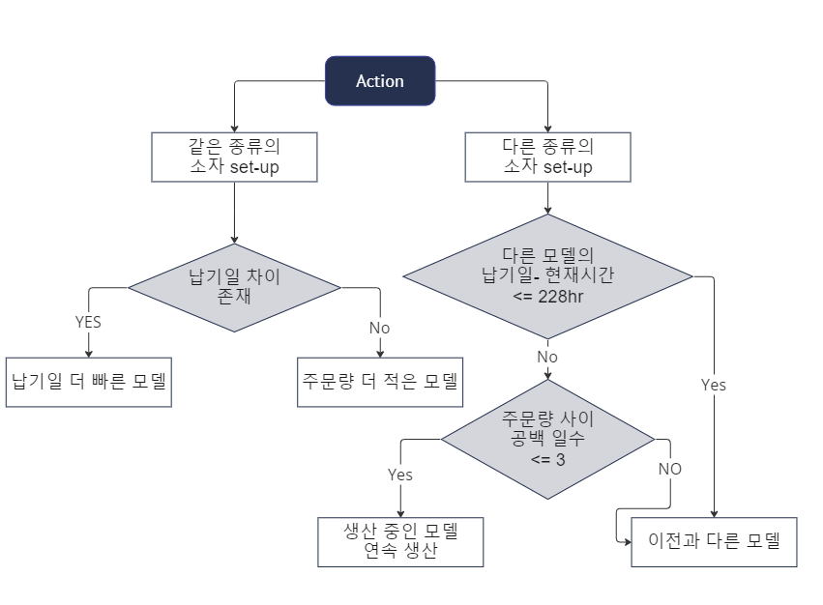
모델 투입 RULE
원형 투입 Rule 2
2. SPT(Shortest Processing Time), EDD(Earliest Due Date) 규칙 적용

Slide 28
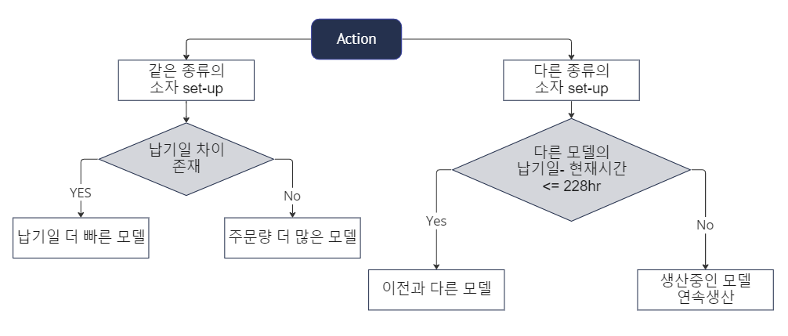
모델 투입 RULE
원형 투입 Rule 3
3. 연속생산

Slide 29
GA
GA 개념
초기해
적합도 평가
최적해
Selection
fitness
Crossover
Mutation

Slide 30
GA
GA 정의
초기해
적합도 평가
최적해
Cycle 구성하는 액션
Selection
강화학습 모델과 동일 보상
소자 1 셋업
적합도를 기반으로
더 좋은 해를 선택
소자 폐기 패널티
납기일 초과 패널티
소자 투입 보상
소자 2 셋업
소자 셋업 X
Crossover
보상이 가장 큰 액션 Cycle
부모 염색체에서
각각 0.7의 확률로 교차
염색체 구성
- 한 Cycle 당 15개 액션
Mutation
최적 생산계획 산출
0.1의 확률로 변이 발생

Slide 31
참고문헌
Younsoo Lee, Kyungsik Lee.2022. "New integer optimization models and an approximate dynamic programming algorithm for the lot-sizing and scheduling problem with sequence-dependent setups".『European Journal of Operational Research』.302(1).230-243
Jangha Kang.2020."Capacitated Lot-Sizing Problem with Sequence-Dependent Setup, Setup Carryover and Setup Crossover". 『Processes』.8(7).785-804

